Slide 1
ziektebeelden
W18mz/pw
Les 2

Slide 2
inhoud
Motorische aandoeningen
Zintuigelijke aandoeningen
Neurologische aandoeningen
Verstandelijke beperking
Aangeboren en niet-aangeboren hersenletsel
Chronische ziektebeelden

Slide 3
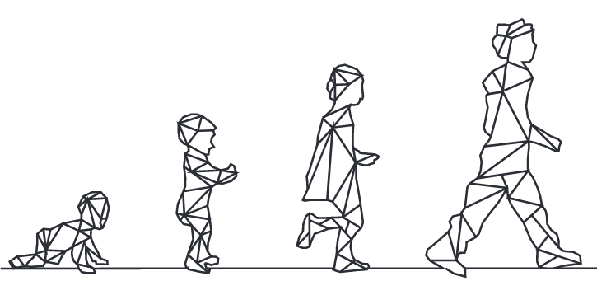
Motorische aandoening
Aandoening aan het bewegingsapparaat
Botten, gewrichten, kraakbeen, pezen of spieren
Aansturing door zenuwen
In zenuwen: neuromusculaire aandoening
Reuma, artrose, osteoporose, spieratrofie, spasme en amputatie

Slide 4
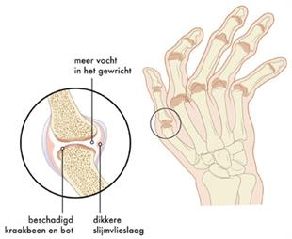
Motorische aandoeningen
Reuma: aandoening in de gewrichten/pezen/spieren
Pijnlijke, stijve, gezwollen gewrichten
Acute artritis: acute pijn in gewricht, gewrichtsontsteking, ook als je jong bent
Artrose: vorm van reuma
Minder kraakbeen
Gewrichten raken geïrriteerd en gezwollen
Osteoporose: botten ontkalken, worden broos, botten breken eerder
Ernstige vorm: alleen maar op bed liggen

Slide 5
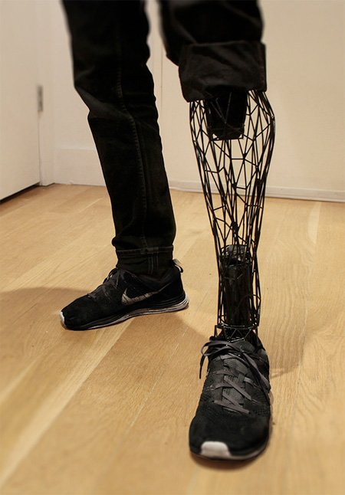
Motorische aandoeningen
Spieratrofie: spieren nemen in volume af, worden zwakker
Oorzaken: langdurige inactiviteit, ziekten
Spasme: ongecontroleerde samentrekkingen van spieren
Pijnlijk en hinderlijk
Ontstaan: bij ontbreken van remming
Hersenafwijking: hersenen regelen de remming
Amputatie: operatief verwijderen van ledemaat (of delen daarvan)
Wanneer ledemaat afsterft, na ongeluk
Mogelijk: kunstarm of been

Slide 6
Zintuigelijke aandoening
Aandoening waarbij zintuigen beperkt of niet werken
Blindheid en doofheid

Slide 7
Zintuigelijke aandoeningen
Blindheid: blind = gezichtsvermogen < 30%
Aangeboren: erfelijk
Niet-aangeboren: aandoeningen in de hersenen, ouderdom
Blindenstok, blindegeleidehond
Doofheid: hoort niets
Kan zowel aangeboren als niet-aangeboren
Aangeboren: niet goed leren praten
Slechthorend: gedeeltelijk horen, gehoorapparaat, implantaat

Slide 8
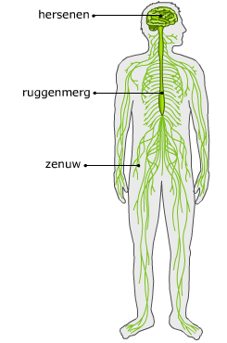
Neurologische aandoening
Aandoening van het zenuwstelsel
Hersenen, ruggenmerg, uitlopers van zenuwen
Spina bifida, multiple sclerose (MS), ziekte van Parkinson, epilepsie en dwarslaesie

Slide 9
Neurologische aandoeningen
Spina bifida: ook wel open rug, aandoening van het ruggenmerg (wervelkolom)
Ontstaat in de eerste vier weken van de zwangerschap
Eén of meerdere wervels ontwikkelen zich niet goed, sluiten niet volledig
Gevolgen: ernstige verlamming, gevoelloosheid
Waterhoofd
Multiple sclerose (MS): aandoening van het centrale zenuwstelsel (hersenen, oogzenuwen, ruggenmerg)
Ontstekingen waardoor zenuwen niet goed functioneren
Vermoeidheid, verminderd gezichtsvermogen, krachtverlies, gevoelsstoornissen, minder controle over urineblaas
Daarna herstel, weer gevolgd door uitvalsverschijnselen etc.
Medicatie

Slide 10
Neurologische aandoeningen
Ziekte van Parkinson: problemen bij aansturing bewegingsapparaat
Ontstaat door afstreven hersencellen die dopamine produceren
Dopamine: prikkeloverdracht
Symptomen: trillen, afname controle bewegingen, moeilijk kunnen stoppen/starten, stijf worden, verstoring houding en evenwicht
Medicatie
Epilepsie
Door plotselinge/tijdelijke verstoring prikkeloverdracht in de hersenen
Epileptische aanvallen: tijdelijke verandering en/of verlies bewustzijn, verlies controle spieren
Medicatie

Slide 11
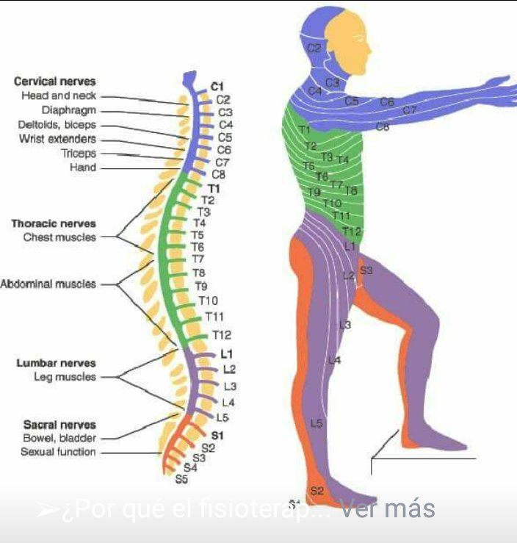
Neurologische aandoeningen
Dwarslaesie: breuk of beschadiging van de wervelkolom
Zenuwbanen beschadigen/vallen uit
Oorzaak: ongeval, infectie, tumor
Kan verlamming tot gevolg hebben

Slide 12
Verstandelijke beperking
Beperkt in leren, denken en communiceren
Verschillende niveaus:
IQ 70 – 85 Moeilijk lerend
IQ 50 – 70 Licht verstandelijk beperkt
IQ 35 – 50 Matig verstandelijk beperkt
IQ 20 – 35 Ernstig verstandelijk beperkt
IQ < 20 Diep verstandelijk beperkt
Syndroom van Down, fragiele X-syndroom, Prader Willi-syndroom en Rett-syndroom

Slide 13
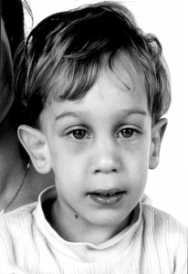
Verstandelijke beperkingen
Syndroom van Down
Aangeboren, door extra chromosoom
Ernst van de verstandelijke beperking kan verschillen
Lichamelijke en geestelijke ontwikkeling verloopt langzamer
Vaak gezondheidsproblemen
Fragiele X-syndroom: zeldzame erfelijke aandoening
Mutatie X-chromosoom
Verstandelijke beperking en gedragskenmerken lijkend op autisme
Lage spierspanning, ontwikkeling fijne en grove motoriek langzamer

Slide 14
Verstandelijke beperkingen
Prader Willi-syndroom (PWS)
Aangeboren, ontbreekt een stukje DNA
Vaak verstandelijk beperkt
Pasgeboren kinderen: geen eetlust, naarmate ouder een ontembare eetlust, vaak obesitas als gevolg
Korter in lengte, geslachtsorganen onderontwikkeld
Leer- en gedragsproblemen door verstandelijke beperking
Rett-syndroom: aangeboren ontwikkelingsstoornis, zeldzaam, vrijwel alleen bij meisjes
Zenuwstelsel is niet goed ontwikkeld
Vertraagde ontwikkeling, verlies van motorische en communicatieve vaardigheden, onregelmatige ademhaling
Vervolgens stabielere periode, scoliose en epilepsie spelen op
Scoliose: vergroeiing van ruggengraat, niet lopen/praten, verminderde handfunctie

Slide 15
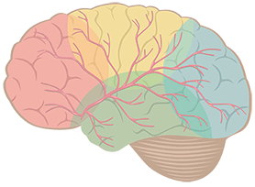
Aangeboren en niet-aangeboren hersenletsel
Aangeboren: ontstaan rond of kort na de geboorte door bijv. zuurstofgebrek/infectie
Niet-aangeboren: ontstaan (ver) na de geboorte
Infantiele encefalopathie en niet-aangeboren hersenletsel

Slide 16
Aangeboren en niet-aangeboren hersenletsel
Infantiele encefalopathie: aangeboren hersenfunctiestoornis
Stoornis van houding, beweging, veroorzaakt door letsel van de jonge hersenen
Vaak ook schade aan: intellect, karakter, spraak, gehoor en ogen
Oorzaken: infecties, zuurstoftekort bij geboorte, medicatie tijdens zwangerschap, hersentumor etc.
Gezonde hersencellen zoveel mogelijk benutten
Niet-aangeboren hersenletsel: ontstaat na de geboorte
Kan ontstaan door hersenbloeding, hersentumor, ongevallen, zuurstoftekort
Klachten afhankelijk van getroffen gebied
Vaak verandering in gedrag

Slide 17
opdrachten
Angerenstein (VW thema 3)
10 min. individueel/10 min. gezamenlijk
Maken opdracht 5 en 8
Gebruik boek
Nabespreken

Slide 18
Eindopdracht
Nader toegelicht…
Neem 1 ziekte/beperking/aandoening en 1 of 2 medicijn(en)
Géén stoornis
Betrek dit op jouw werkveld/stage
Beantwoord vragen als: wat is het?, hoe zie je het terugkomen?, wat kun je doen?, wat voor soort medicatie is het?, wat is de werking?, de vorm? etc.
Rest van de les mee bezig

Slide 19
Feedback tips/tops
Bedankt voor jullie aandacht en Tot de volgende keer!

